Slide 1
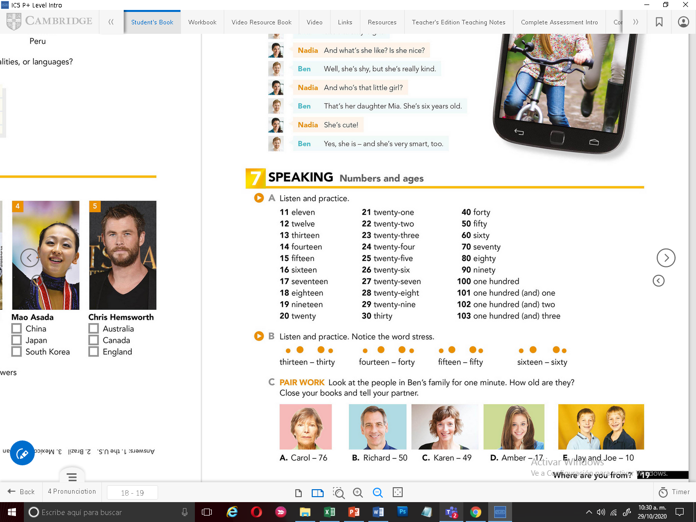


Slide 2
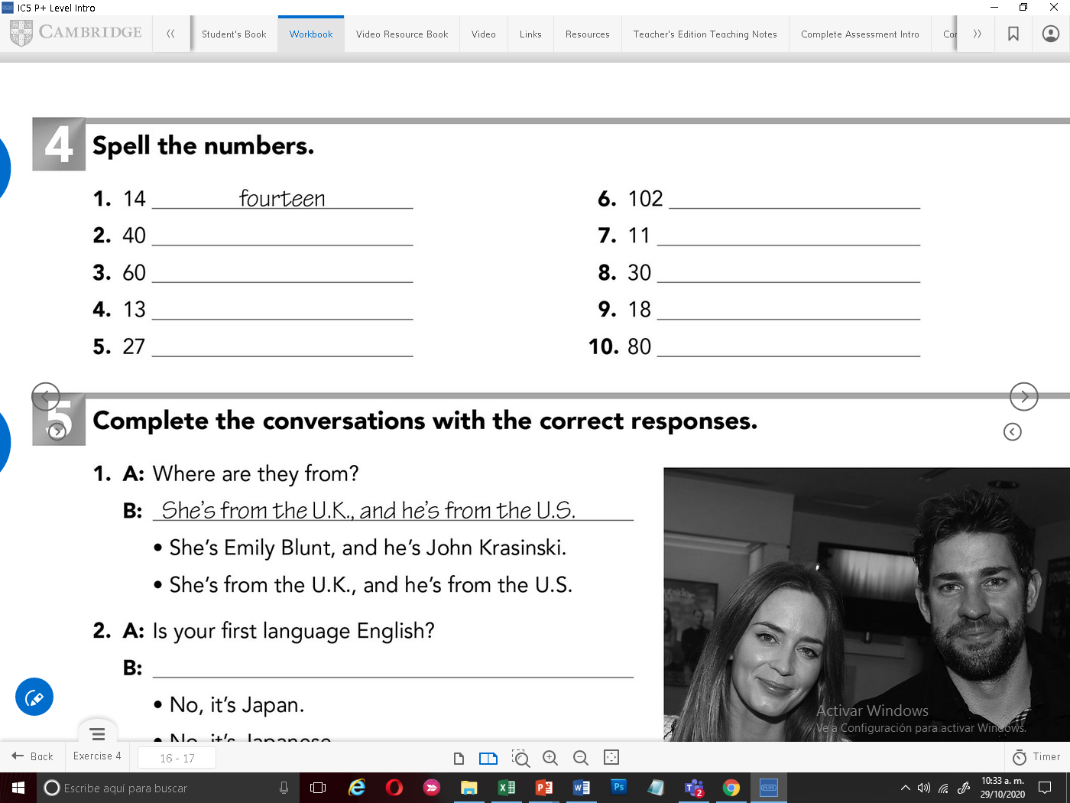
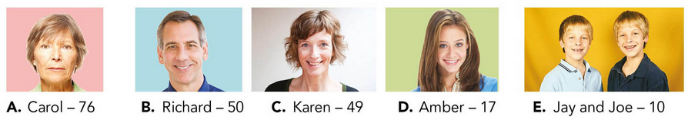
One hundred and two
forty
eleven
sixty
thirty
thirteen
eighteen
Twenty-seven
eighty
Record your voice mentioning the age of each person. Example: Carol is 76 years old
Graba tu voz mencionando la edad de cada persona. Ejemplo: Carol tiene 76 años

Slide 3
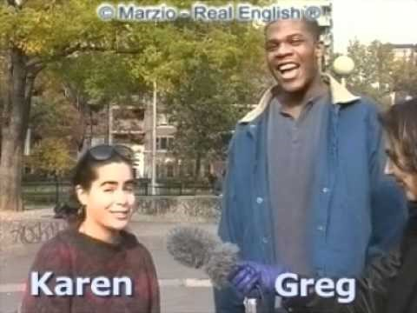
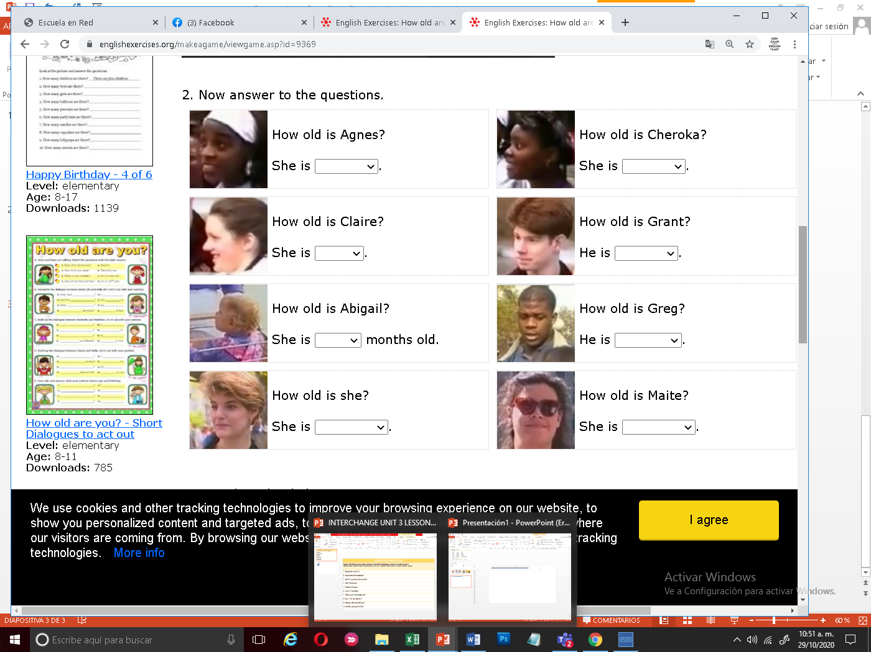
Click on the following video, then answer the practice with ages. Ve, el siguiente video y contesta el ejercicio de practica con las edades
https://www.youtube.com/watch?v=3qa8K7b07GI&feature=youtu.be
22 years old
18 years old
17 years old
17 years old
20 years old
15 years old
11 months old
21 years old

